Slide 1
F
22373330
薛惠天

Slide 2
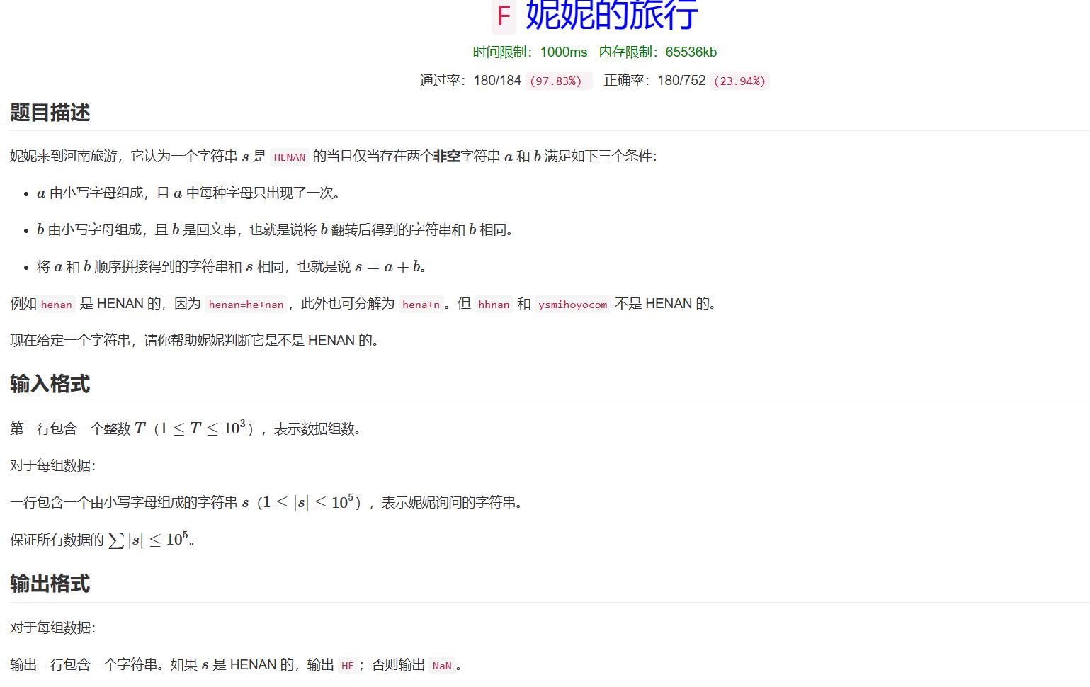

Slide 3
题目中要求前一段字符串中每一个字母都不能重复，容易知道，a字符串的长度不会超过26，那最多也就枚举26次判断剩余的b字符串是否是回文串，数据规模指出字符串长度不会超过1e5，那最多计算的规模最多也就为1e6级别，更何况有很大可能性中间会终止判断，远远不会超时。

Slide 4
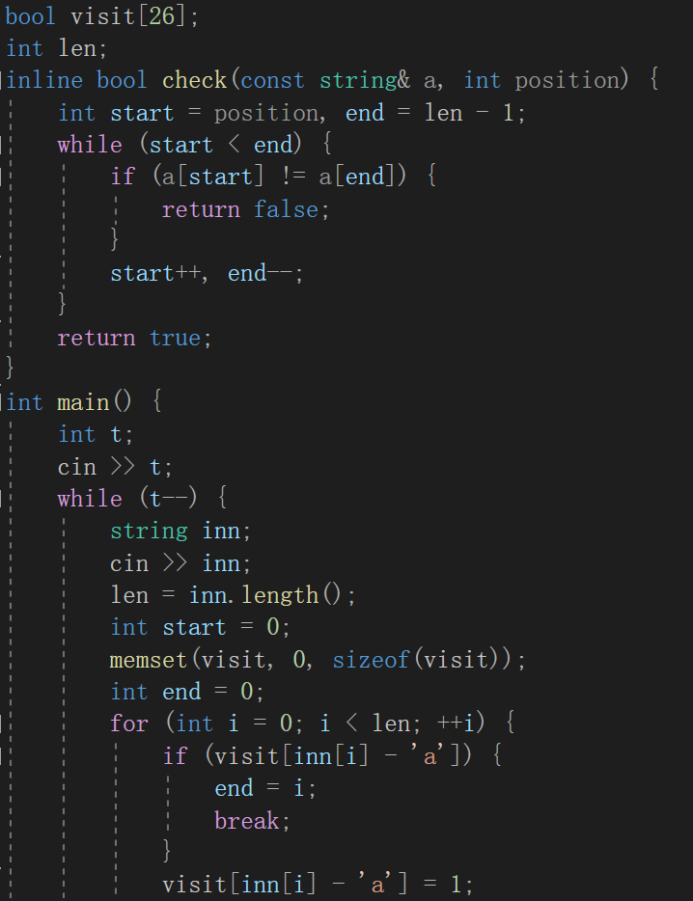
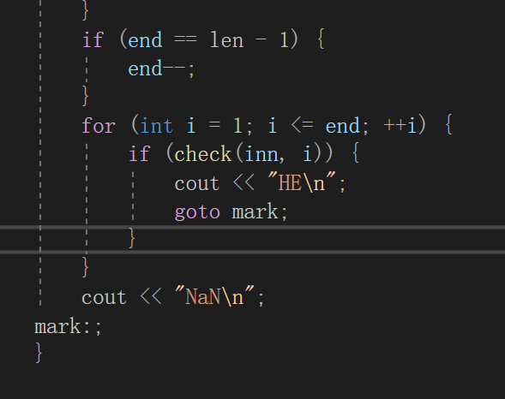

Slide 5
感谢观看

